Slide 1


Transport Services Sub-division
(Transport Services A)
運輸工程分部 (運輸工程 A)
主要業務 ( Primary Service )
1. 處理市民對交通燈設施的投訴
2. 交通燈的維修保養及改善工程

Slide 2


1 處理市民對交通燈設施的投訴
通過1823/電郵/電話接收市民投訴
或 交諮會交通投訴組

Slide 3
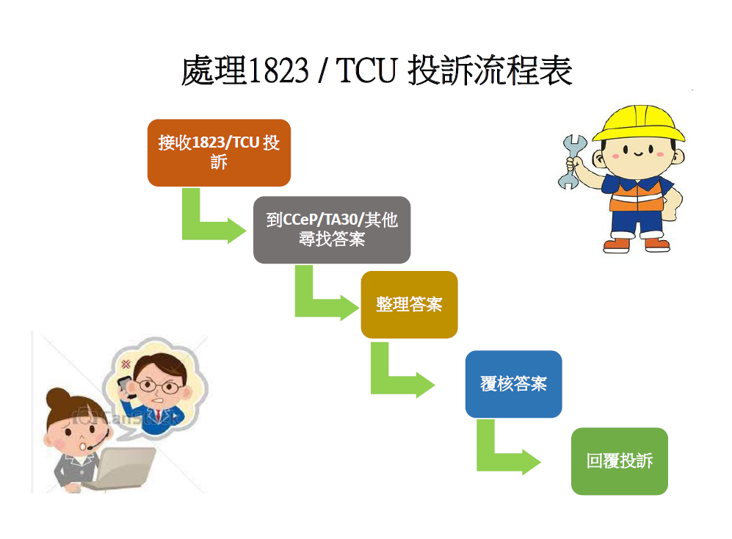

Slide 4

處理市民投訴期限
確應通知 (Acknowledgement )
一個工作天 由CSC處理
暫行通知 ( Interim Reply )
4-7天, 由TA40處理
最後期限回覆 ( Final Reply )
14天為最後限期, 由TA40處理

Slide 5
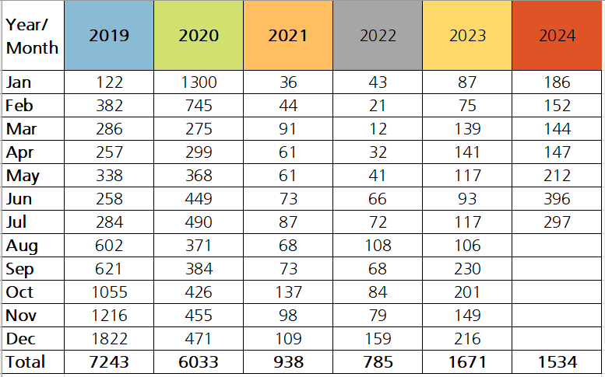
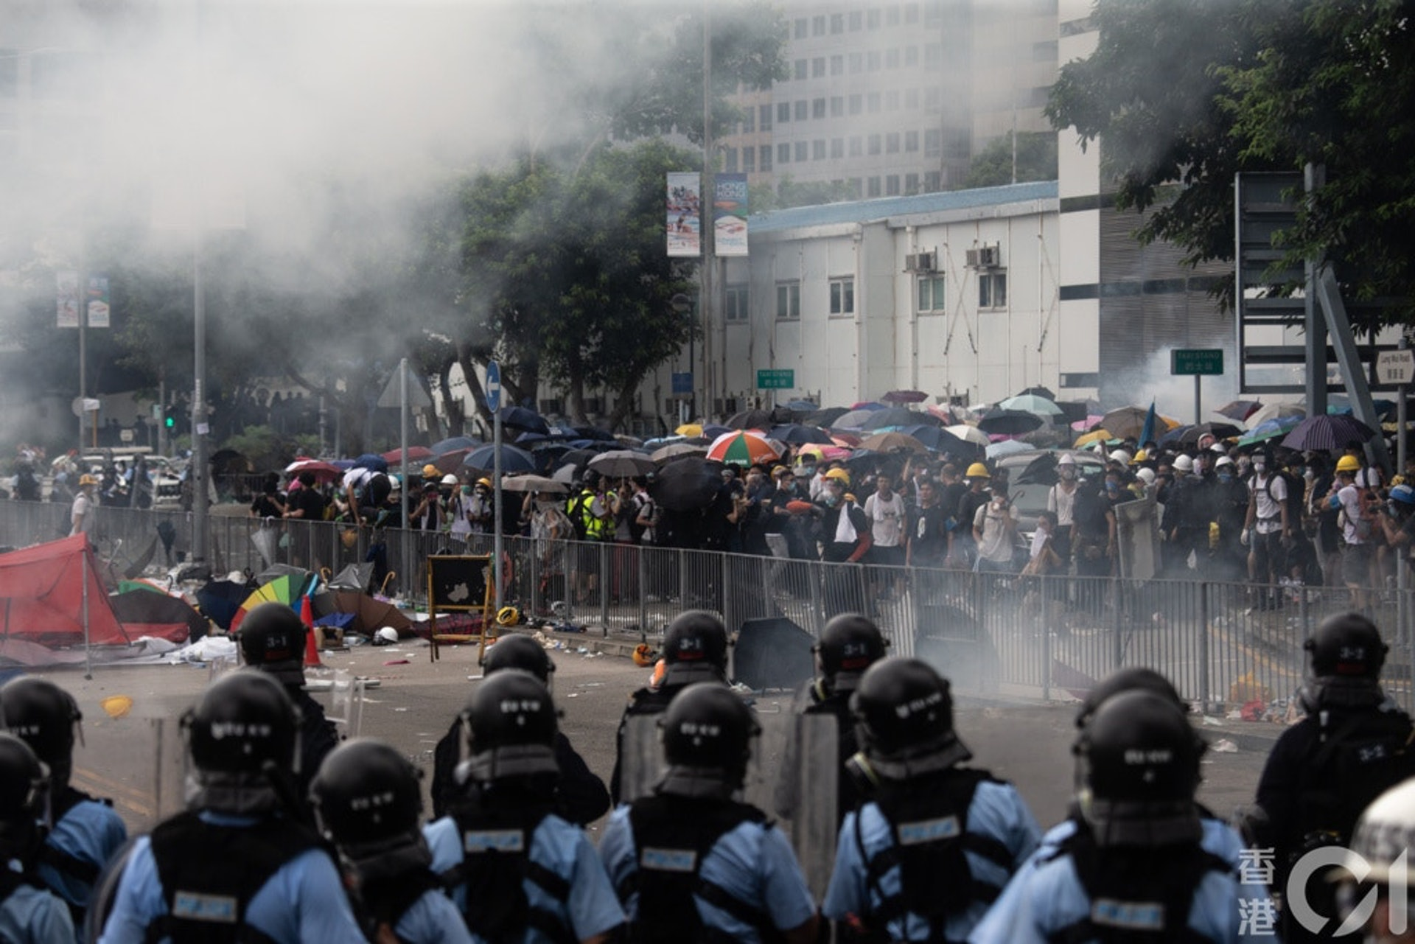

























































由2019年至2024年間，
交通燈組接收1823的投訴數據如下:
( 2019至2020年的社會事件 )
( 2021至2023年的疫情期間 )

Slide 6
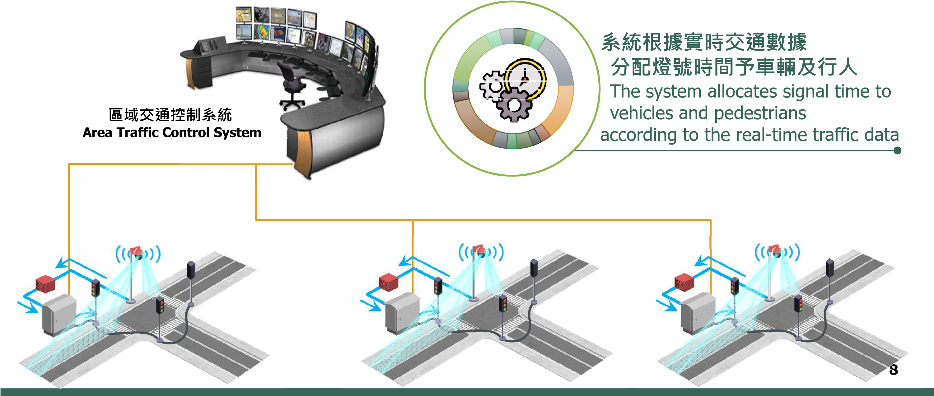
交通燈道路系統 (Traffic Light System)
香港由1970 年代開始發展智能運輸系統，東南亞首部電腦化 區域交通控制系統亦在該年代投入服務。
區域交通控制系統
Area Traffic Control System (ATC)
非區域交通控制系統
Non-Area Traffic Control System (Non-ATC)

Slide 7
區域交通控制系統 (ATC System):
區域交通控制系統是對同一地區內的交通燈信號作統一 控制及操作的電腦系統，運輸署不斷把區域交通控制系統的覆蓋範圍擴展至所有市區地區及新界各新市鎮。
區域交通控制系統令道路交界處的交通燈號有較妥善的協調，幫助駕駛人士和行人安全及有效率地駛過路口和行人橫過馬路，截至2023年年中，本港大約有1962個交通燈號控制路口。

Slide 8
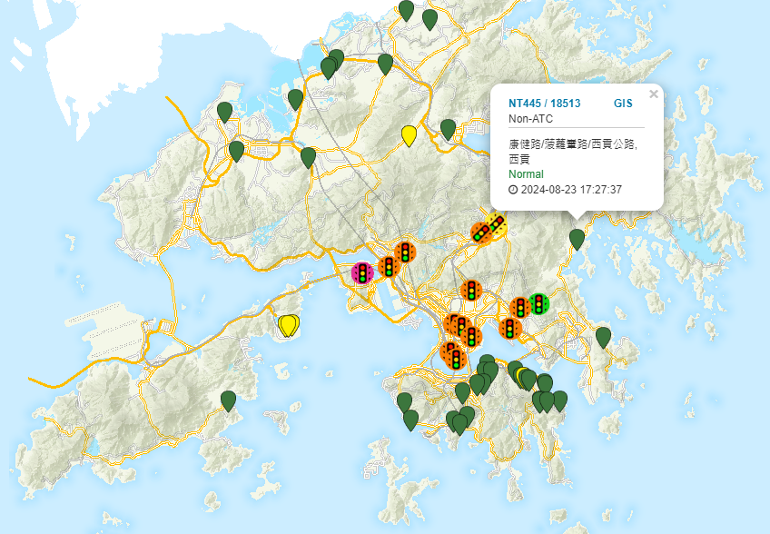
非區域交通控制系統
(Non-ATC System):
有部份交通區域未能採用交通控制系統，這交通區域稱為 (Non-ATC System) 。
有見及此，機電工程署交通組研究出RMU伺服器(RMU Server) ，當該區有交通燈信號故障時，該區的Remote site RMU module經由4Ｇ Sim-card發送到雲端再交到由交通組設計的RMU系統，員工便可以透過個人電腦或智能電話，便可以監察該區是否出現交通燈全熄的情況，這樣前線人員便可以及早維修，但這系統只可作為監察，不能監控。
時至今日，運輸署已續步將Non-ATC的區域轉做ATC區域，採用5G無線網絡，再經由光纖將交通燈信號送到運輸署(SCATS或SCOOTS Sever )，以作監控該區交通路口情況。
(現時全港大約有38個 Non-ATC 交通燈路口)

Slide 9
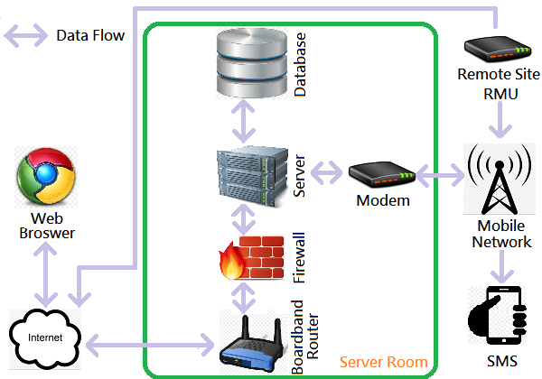
RMU 系統結構 ─ 硬件
RMU伺服器扮演著以下角色：
接收來自交通控制箱的RMU訊號，
將訊號進行分析、過濾，最後變成
有用資料及儲存在RMU何服器，
根據預設條件，發出短訊到相關
負責人作出跟進，
RMU亦會連接到運輸署的交通燈系統提
取GIS信息，
RMU可透過手機網絡以短訊(SMS) 或以互聯網將訊號傳送回伺服器
用戶可使用智能電話內置的網頁瀏覽器查看各RMU資料
當某RMU發來”緊急訊號”而滿足了預設條件，相關負責人將會收到由伺服器發出之短訊提示

Slide 10
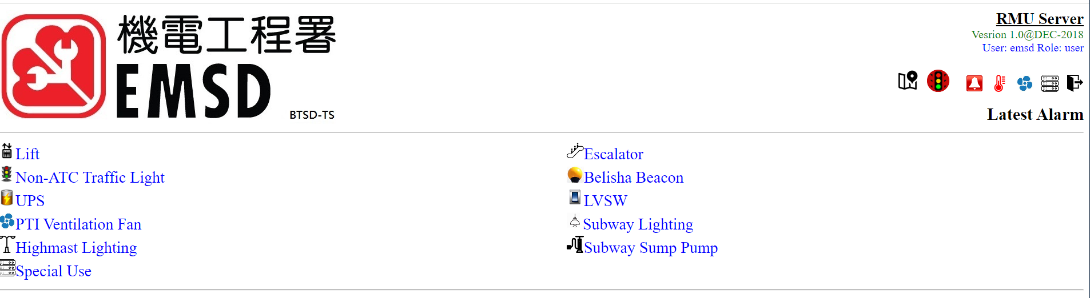
EMSD RMU Server

Slide 11
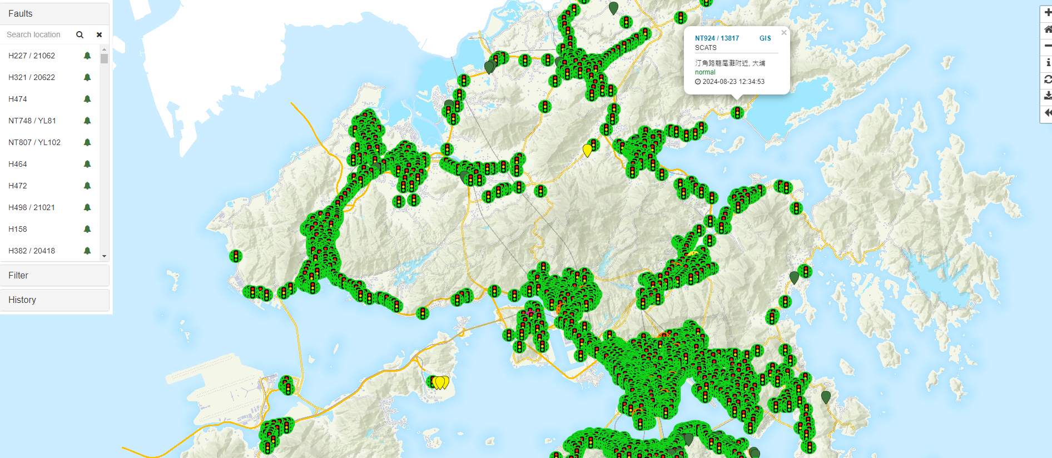

Slide 12
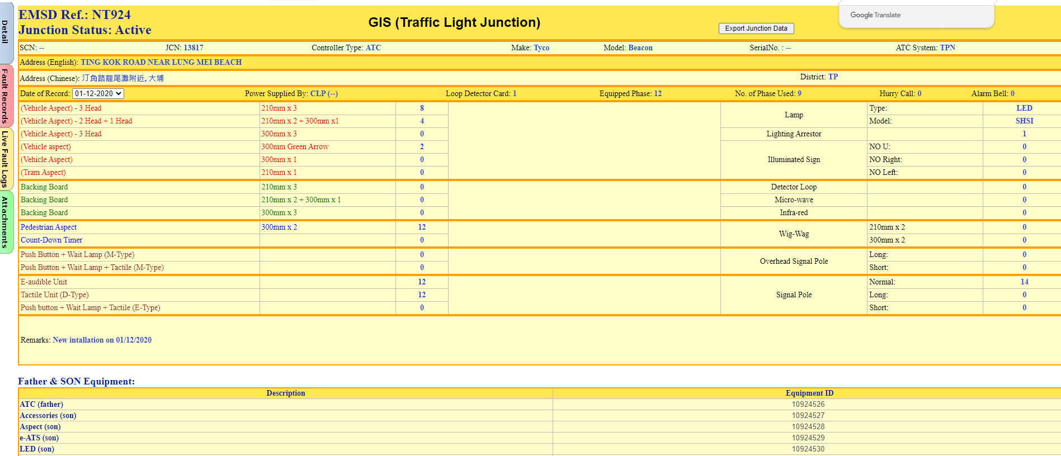

Slide 13
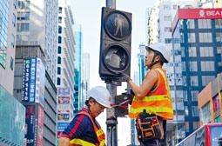
2 交通燈的維修保養及改善工程
i 維修交通燈設施 (Maintained Traffic Light Facility)
ii 輔助裝置 ( Auxiliary Smart Device )
iii 交通燈路口改善工程 ( Project Works )
iv 因交通意外而損毀的交通設施(Traffic accident Case)

Slide 14
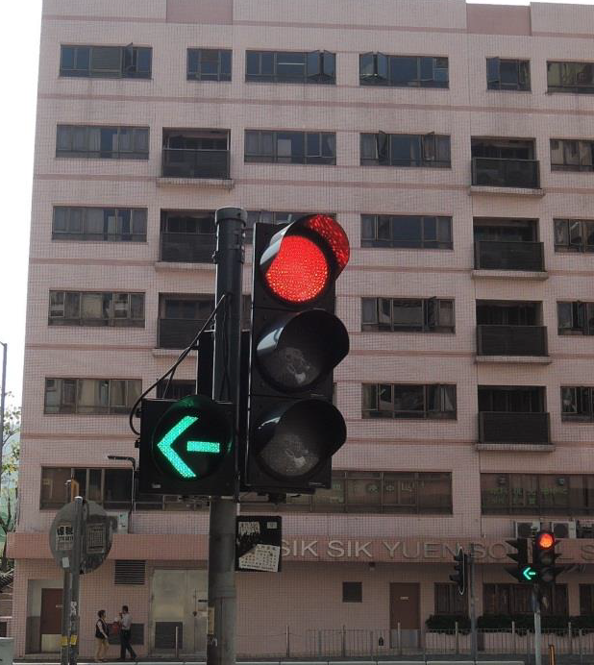
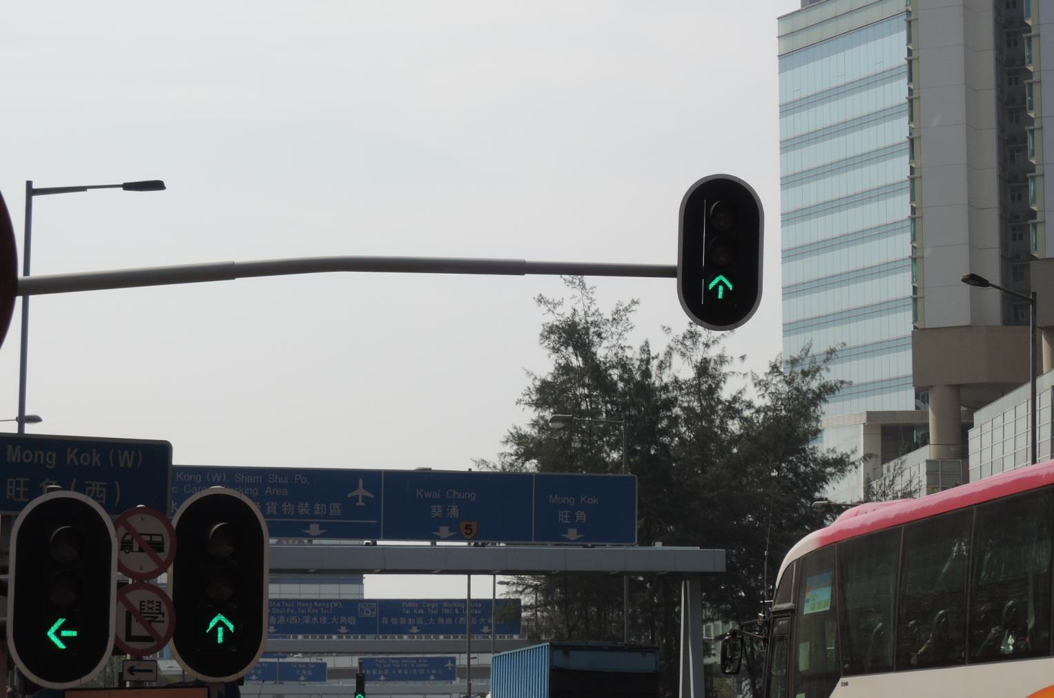
i 維修交通燈路囗設施 :
LED交通燈
    高空交通燈

Slide 15
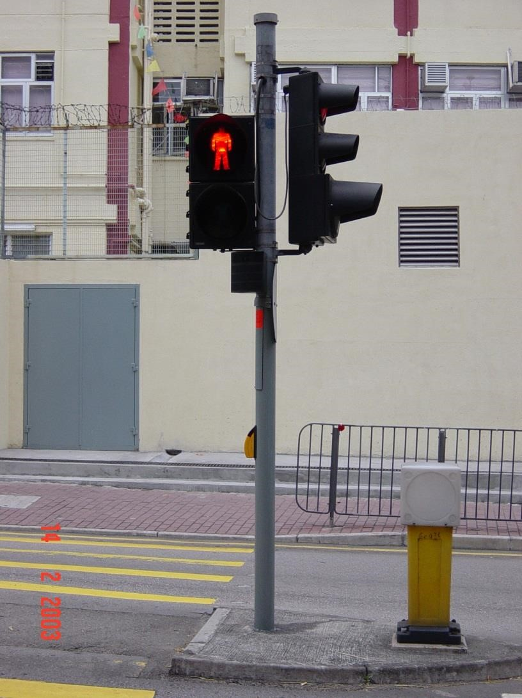

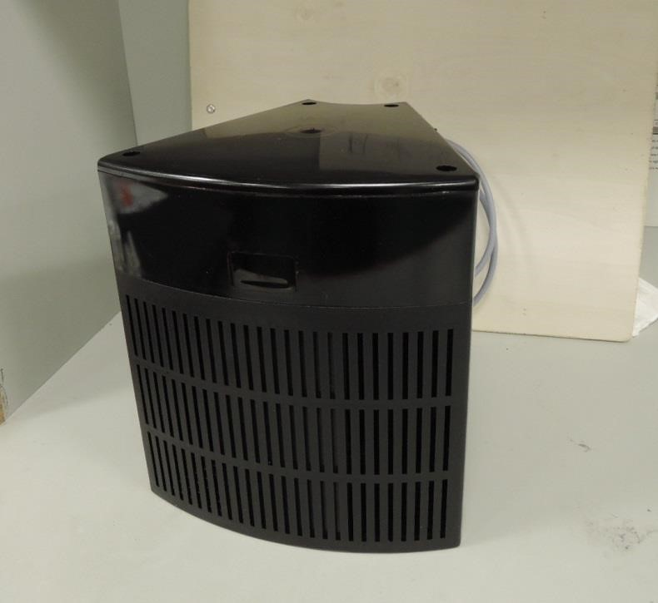
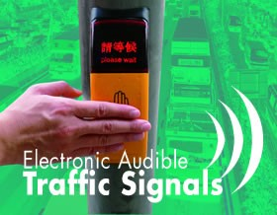
電子行人過路發聲裝置 (e-ATS)
電子發聲裝置的功能是向視障人士提供現行行人信號燈的指示。不同聲音訊號以示目前的行人交通燈狀態。現時安裝在街道上的E-ATS能夠自動調節日間或夜間的環境噪音水平。
--- 在日間環境下它的輸出會自動變高 (稱為Day Mode)
--- 在夜間環境下它的輸出會自動變低 (稱為Light Mode)
這樣便可以减少對附近居民的噪音滋擾。E-ATS還配備了觸覺單元，透過不同的振動模式指示當前的行人交通燈訊號狀態。
Pedestrian Unit
          。
DSP Unit
-

Slide 16
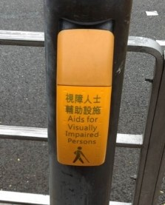
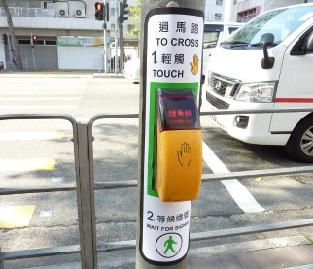
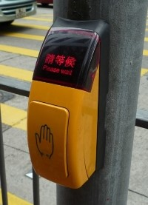
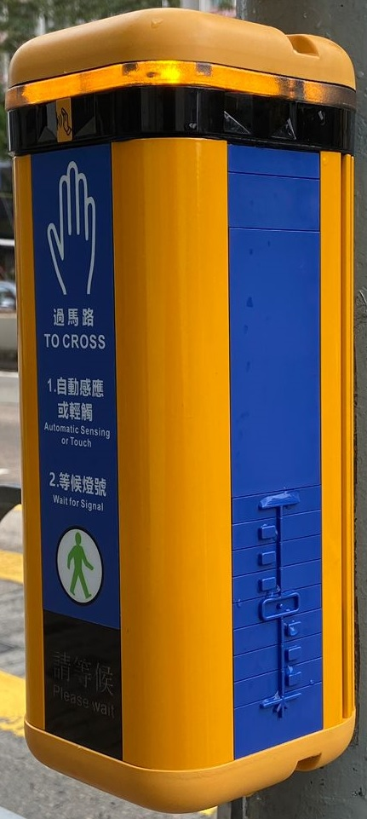
安裝在行人過路燈燈柱上的震動按手掣
D-Type Push Button E-Type Push Button M-Type Push Button
(新一代電子行人過路器發聲裝置增强以下功能)
燈光照明
觸覺地圖
路口位置發出語音訊息當有視障人士到達時自動提高音量

Slide 17
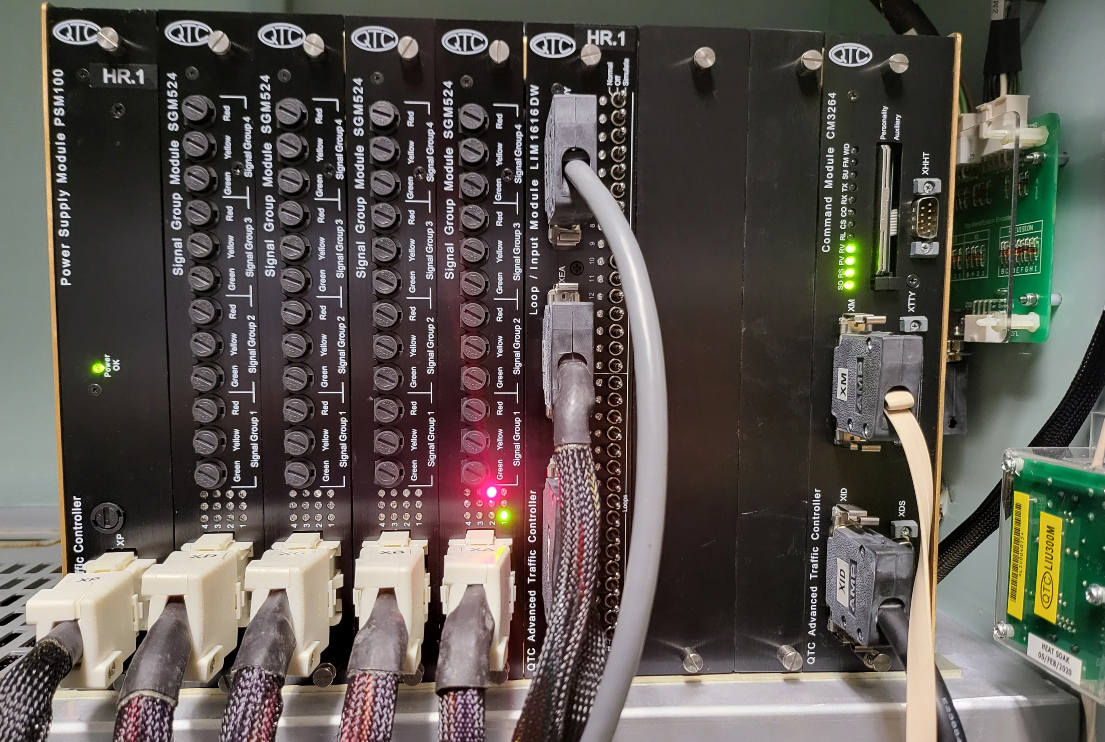
a. 交通燈信號處理器 (Command Module) b. 感應輸入組件 (Detector Loop/Input Module) c. 四位信號組輸出組件 (Signal Group Module) d. 控掣箱供電器 (Power Supply Module)
QTC 道路交通燈控制器

Slide 18
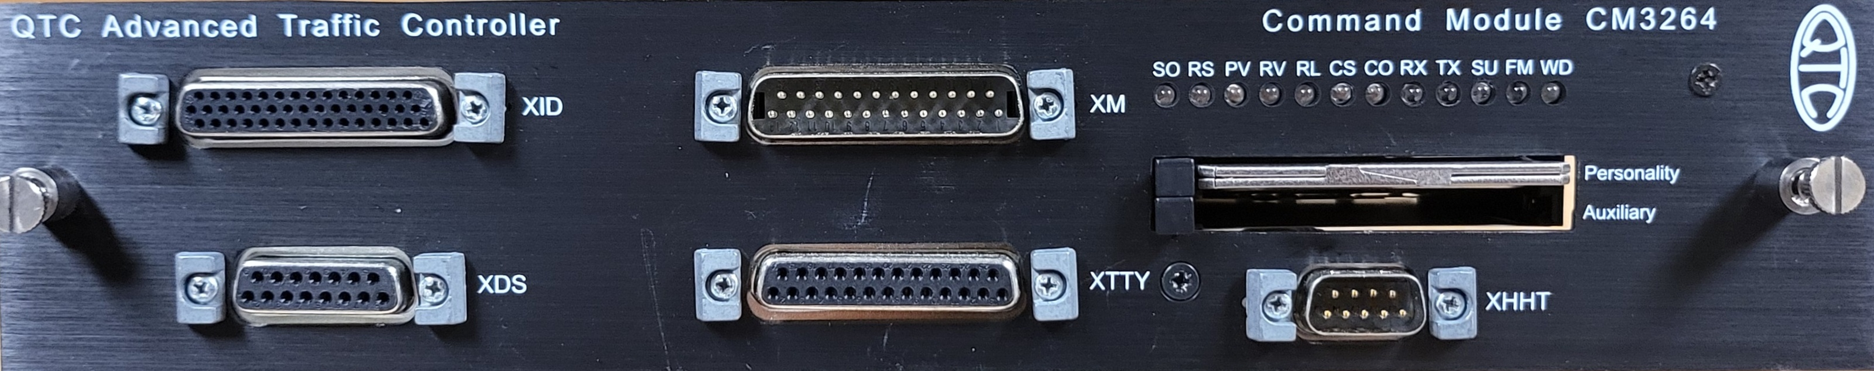
a. 交通燈信號處理器 (Command Module)
1. HHT Connector,
2. EEPROM & 32 bits bus architecture,
3. SCATS Communication interface connector XM,
4. Status LED's (their functionality is described later in this presentation)

Slide 19
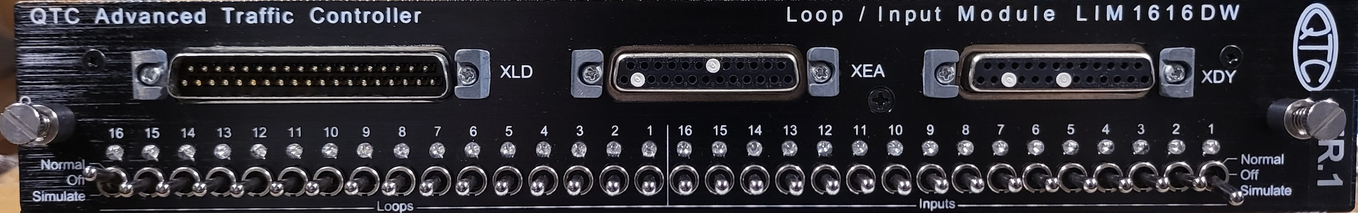
b. 感應輸入組件 (Detector Loop/Input Module)
1. Provide the monitoring of 16 Loop Sensor and 16 External inputs and the control of
Wait and Daily Event Outputs,
2. All Inputs are equipped with LED indicator and controlled by three position switches,
3. Normal Switch : allows input activation to be report and displays the input state.
Off Switch : disables corresponding input.
Simulate Switch : state to Normal force a channel retune.

Slide 20
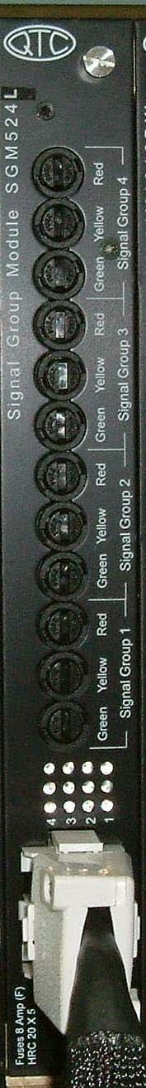
c. 信號組組件 (Signal Group Module)
1. Provide the control and monitoring of power to the signal groups
2. Each Signal Group Module controls 4 signal groups (12 aspects)
3. 12 LED’s that indicate the drive status of the 12 aspects
4. Each LED matches the Color Aspect

Slide 21
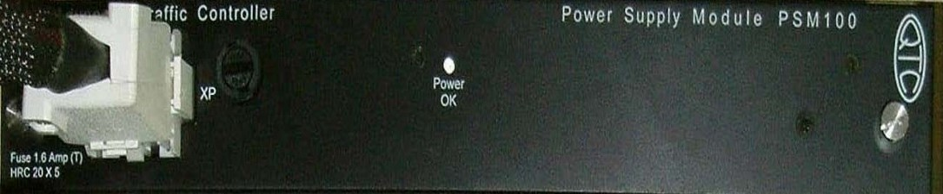
d. 控掣箱供電器 (Power Supply Module)
Mains Supply for the equipment is continually monitored to advise of imminent power failure and a Phase Locked Loop provides a Mains Supply zero crossing signal used to synchronize the Logic Rack.

Slide 22
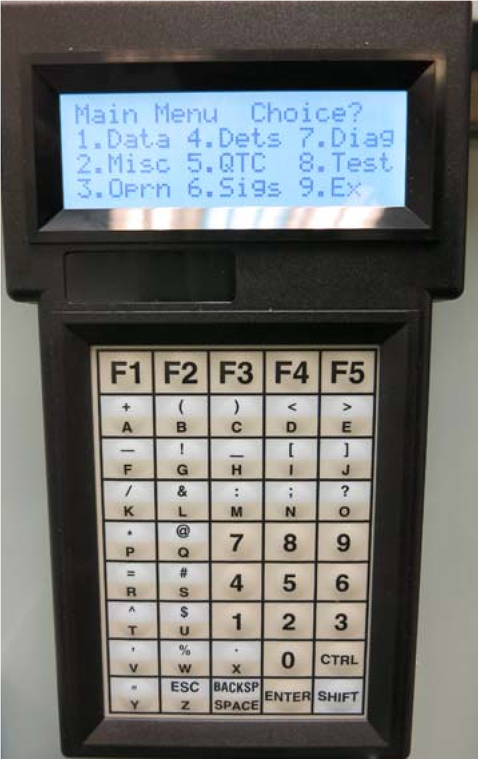
Hand Held Terminal

Slide 23
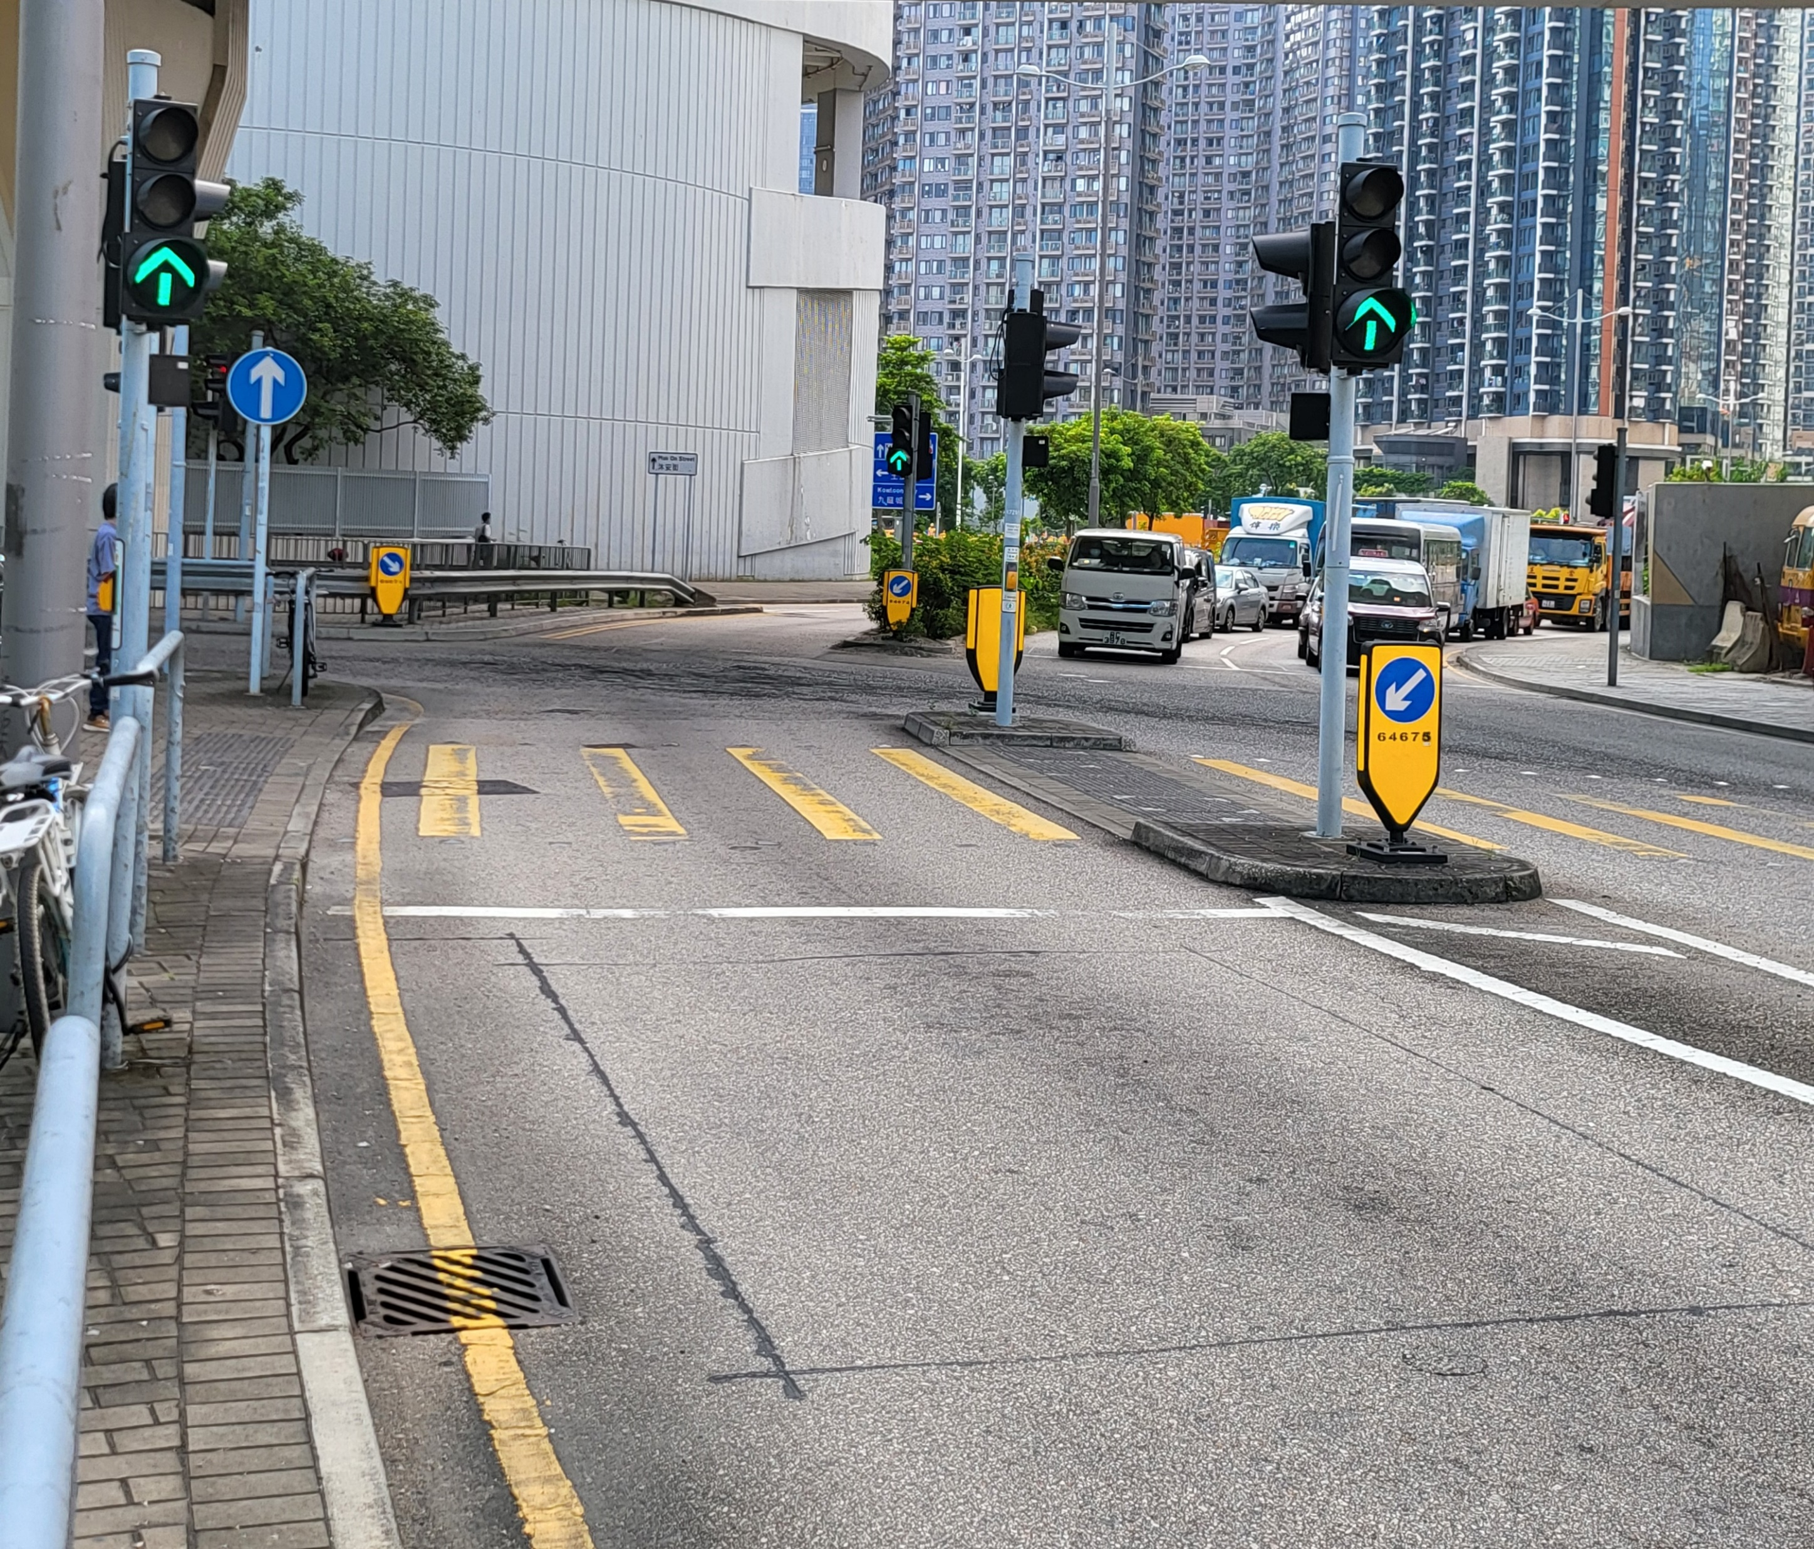
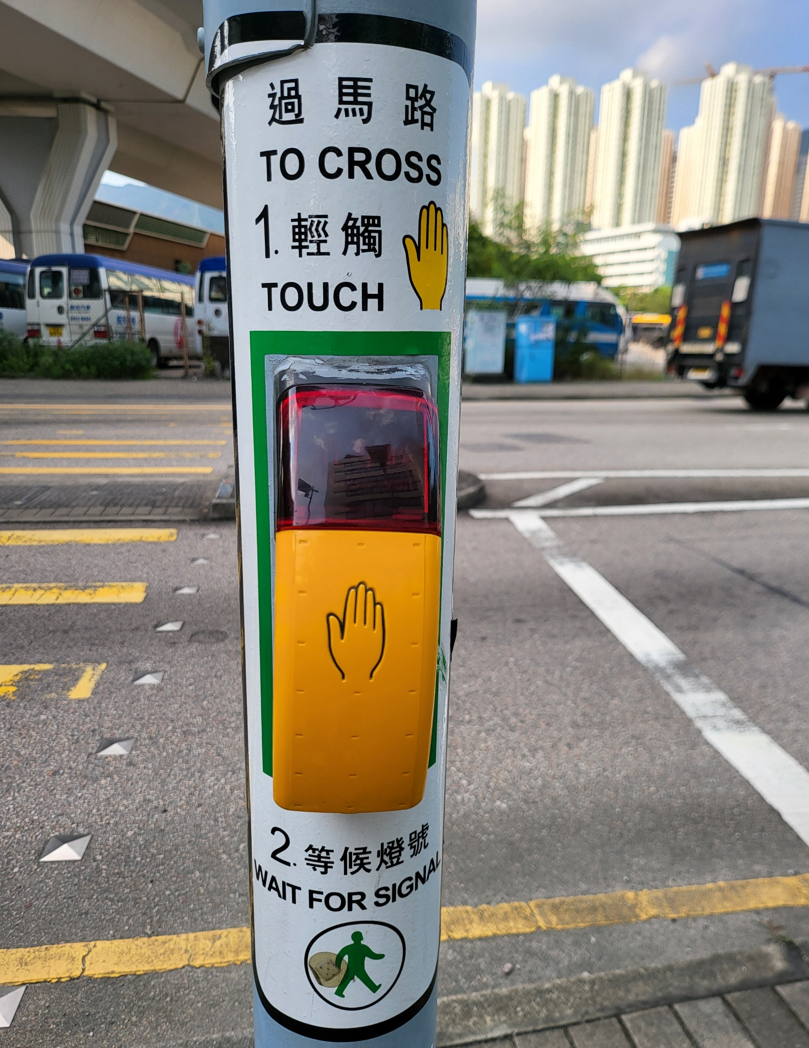
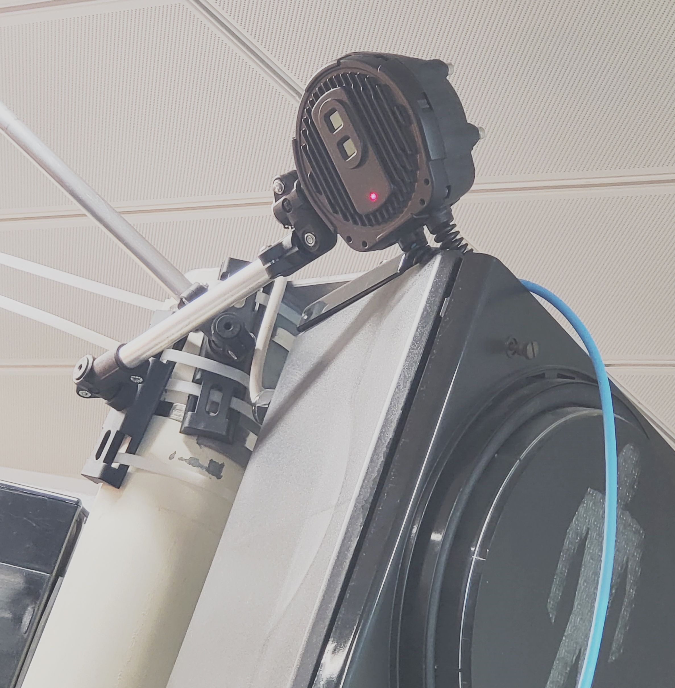
常用術語
Signal Group (SG)
「信號組」代表一個或多個交通流，在循環期間接收相同的信號燈指示。
Demand
請求某段路上的交通通行權，而該路段在未提出請求時是沒有通行權。「需求」可能來自行人按鈕、車輛偵測器等。
Stage
某時段容許多組信號組同時通行而沒有衝突。
稱為「階段」(stage)
Demand-dependent stage
依靠請求的「階段」或該「階段」的出現取決於車輛偵測器或行人按鈕的需求；如沒有「需求」,它是可以跳過的。
Signal Group
Detector Loop
Push-Button
Thermal Sensor

Slide 24
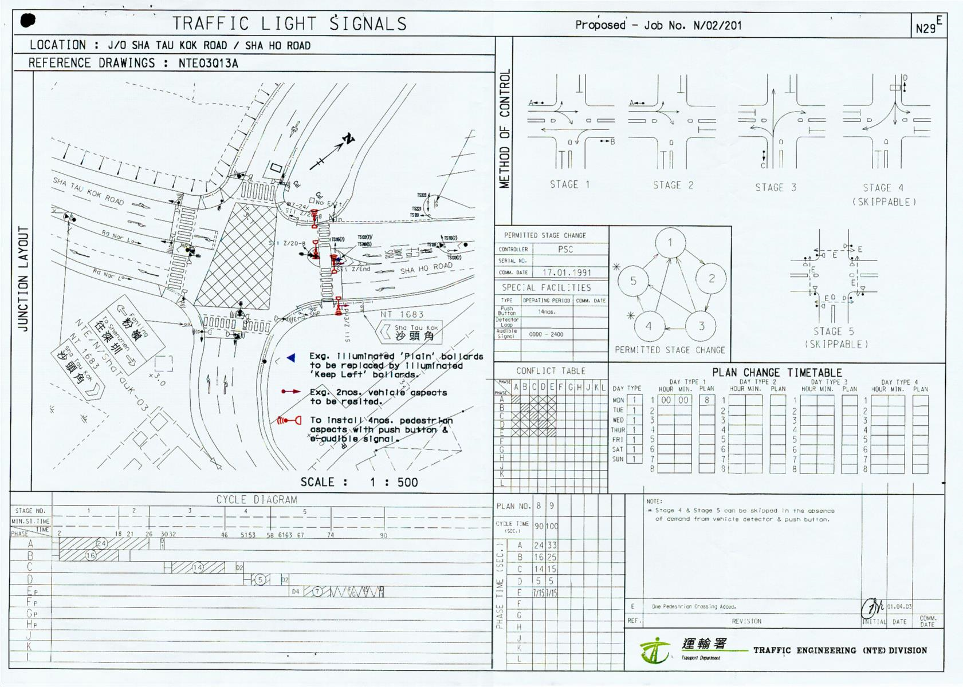
DS2 (Data Sheet No.2)
NT233 Jcn 14832
Detector Loop
SHA TSUI VILLAGE ROAD

Slide 25
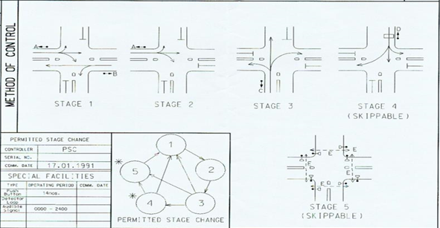
Demand-Dependent Stage

Slide 26
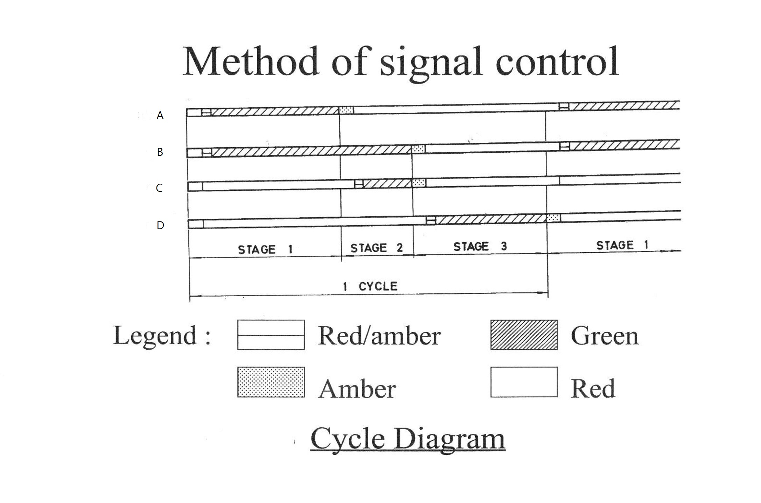
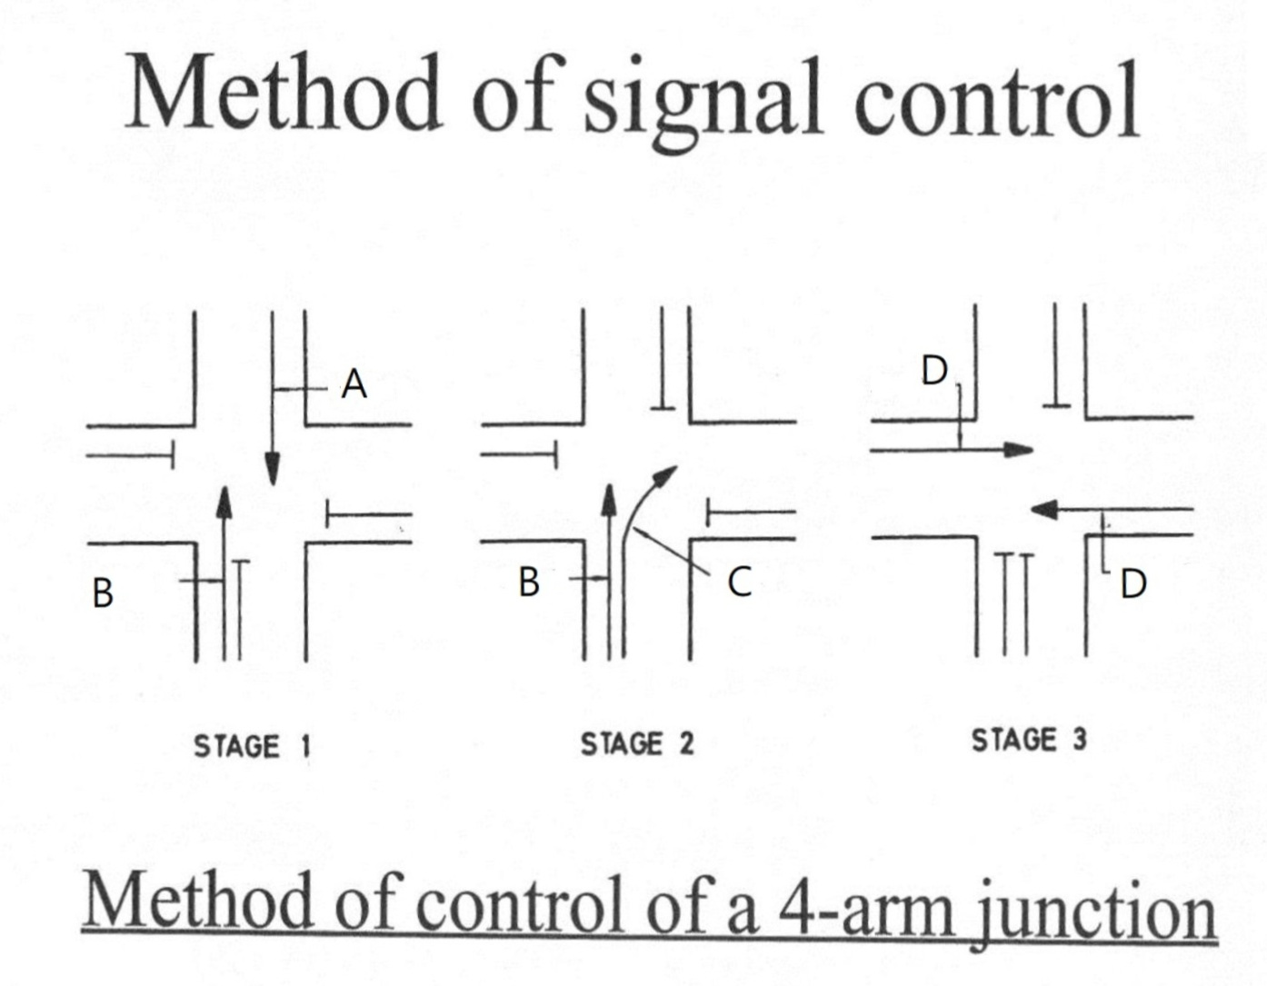
MOC ( Method Of Signal Control)
Signal
Group
Cycle time
Stage

Slide 27
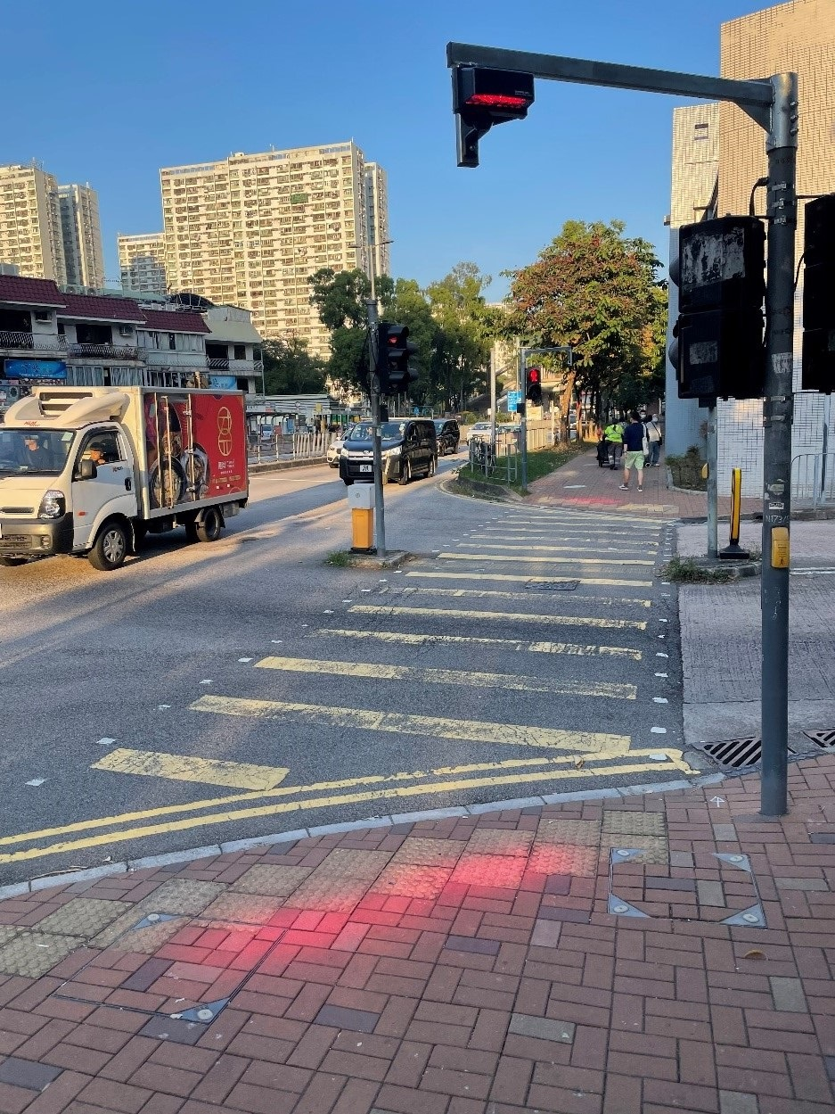
ii. 輔助裝置 ( Auxiliary Smart Device )
A. 行人提示輔助裝置 (Auxiliary Safety device)
為了提醒行人注意交通燈號及加強行人過路安全，運輸署 於2022年７月 開始推行安裝輔助裝置，以加強行人過路處安 全，提醒行人不可在 (紅色人像) 燈號亮著時橫過馬路。

Slide 28
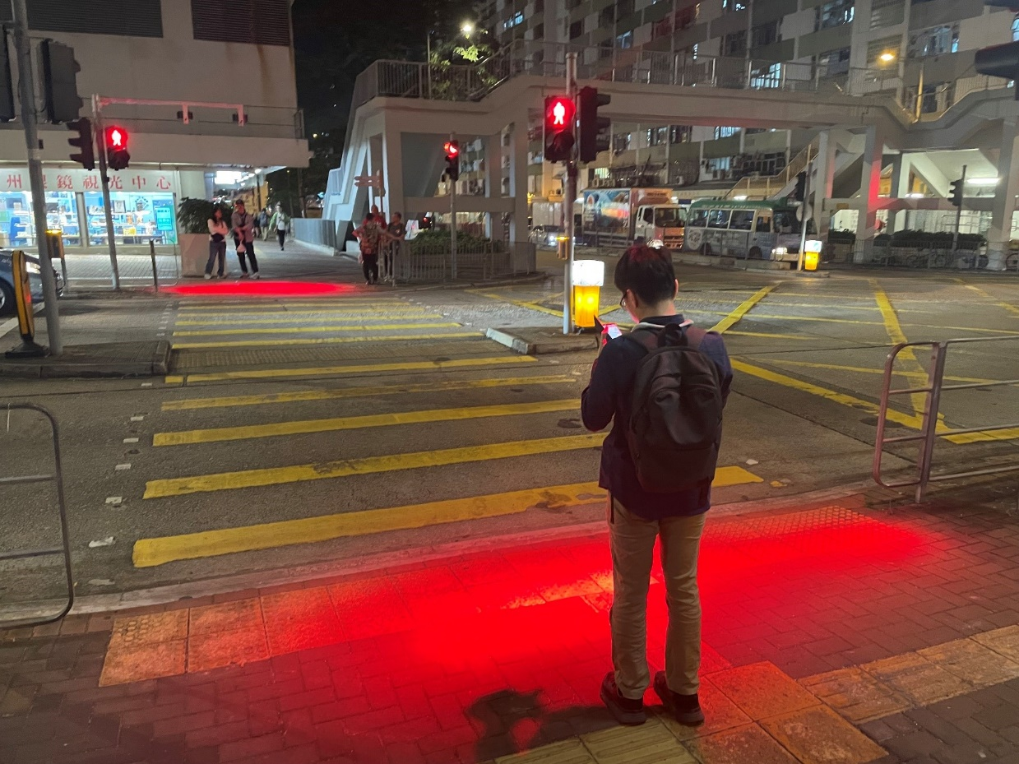
(推展計劃)
為配合「地區治理專組」有關「改善行人設施、確保道路安全」策略方針，運輸署正與聯同機電工程署在各區共約100個行人過路處黑點或過往較多出現車輛與行人碰撞意外的交通燈控制路口安裝投射紅光的輔助裝置。有關安裝工程已於2023年11月陸續開始，預計在2024年底前完成。
(如何運作)
紅光只會在「紅色人像」燈號亮着時發出，在「綠色人像」亮着或閃動時它會熄掉。
紅光的強度會隨着周圍光線情況而自動調節。
裝置所發出的紅光對行人是安全的。
輔助性質 – 此裝置只是用來幫助而不是取代現有交通燈號的功能 。

Slide 29
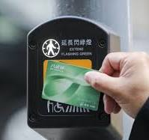
B. 長者八達通輔助裝置 (Octopus Smart Device)
由於香港長者人口日漸增加，為協助建設長者友善社區，運輸署採用八達通科技在智能裝置內，延長行人閃動「綠色人像燈」時間，方便長者或殘疾人士橫過馬路。
現時智能裝置已安裝在全港二十一個交通燈行人路。

Slide 30
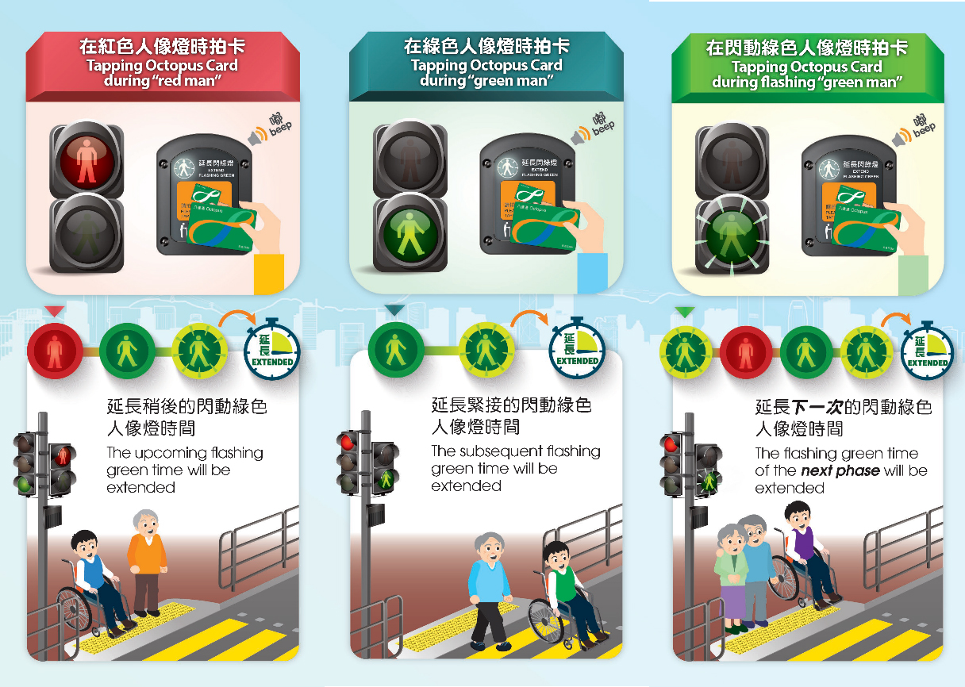

Slide 31
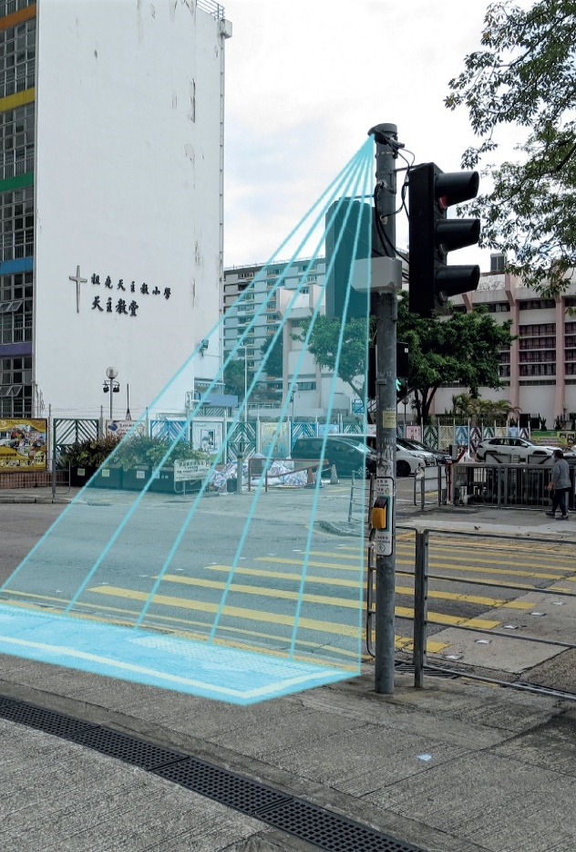
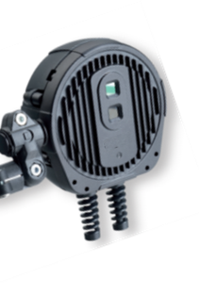
C. 熱能探測器輔助裝置 (Thermal Sensor Smart Device)
--- 可以代替人手按掣的熱能探測器，更加方便市民横過馬路。

Slide 32
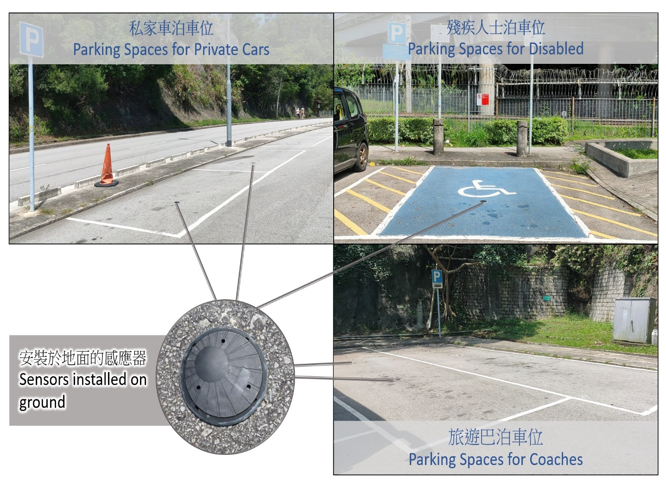
D. Parking Vacancy Detection System (PVDS)
為了讓駕駛者獲取非咪錶路旁泊車位的實時空置資訊，運輸署已於約250個非咪錶路旁泊車位試行安裝感應器，以探測該區泊車位是否已被佔用。

Slide 33
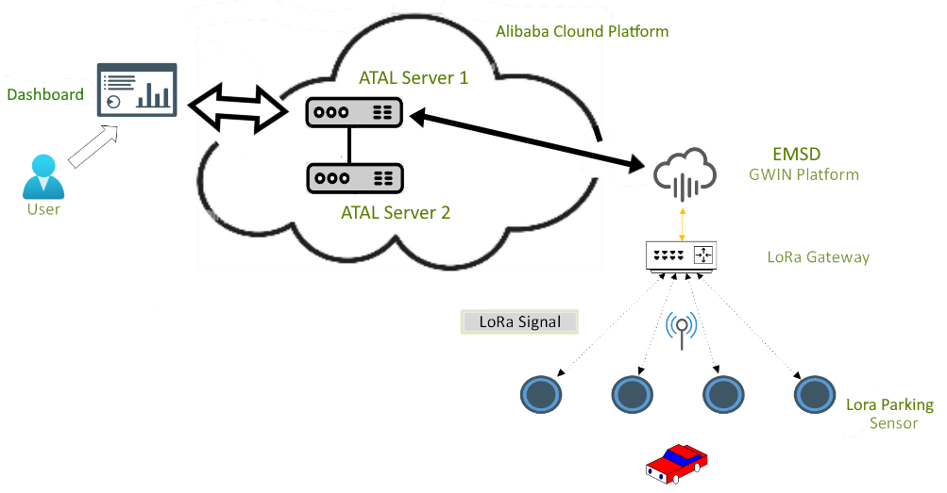
該感應器(IoT Sensor)提供偵測和分析停車場位置內車輛的功能，並透過 LoRa WAN 以無線方式向 EMSD GWIN 平台報告數據，而PVDS Dashboard亦會透過(ATAL Server)伺服器向EMSD GWIN平台提取報告數據。
除了車輛佔用偵測外，該感應器還提供低電量警報功能，用於電池更換監控。也支援遠端復位功能(remote reset function).

Slide 34
iii 交通燈路口改善工程 ( Project Works )
交通組改善工程流程 ( work flow )
聯络有關工程公司，機電工程署承包商，運輸署，路政署，和地政署負責人員等到現塲視察。
要求有關工程公司呈交路口改動的圖紙，路口封路圖紙，道路封路許可證
等。
機電工程署報價給於有關工程公司或政府部門。
選定工程開工日期。
完工後機電工程署收取有關工程公司或政府部門的工程費用。
收取工程費用的方式:
User Code
Allocation Warrant俗稱(AW)
Demand Note 即期票據 (主要用作工程公司或沒有CCS系统的政府部門)

Slide 35
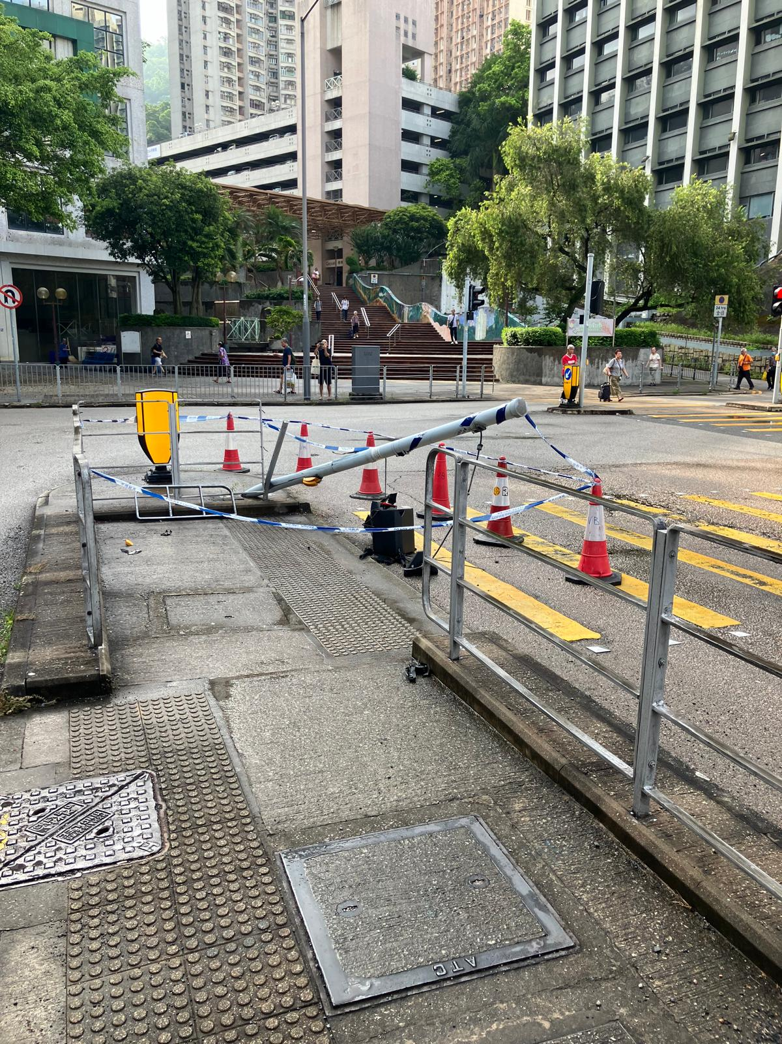
iv 因交通意外而損 毀的交通設施
(Traffic Accident Case)
因交通意外重修工程流程
前線人員首先到達現場視察情況及安全圍封。
聯絡該區的路政署人員，負責重修或重建
交通燈柱及路上的地面工程。
EMSD交通組，負責交通燈電子安裝及信號測試。

Slide 36
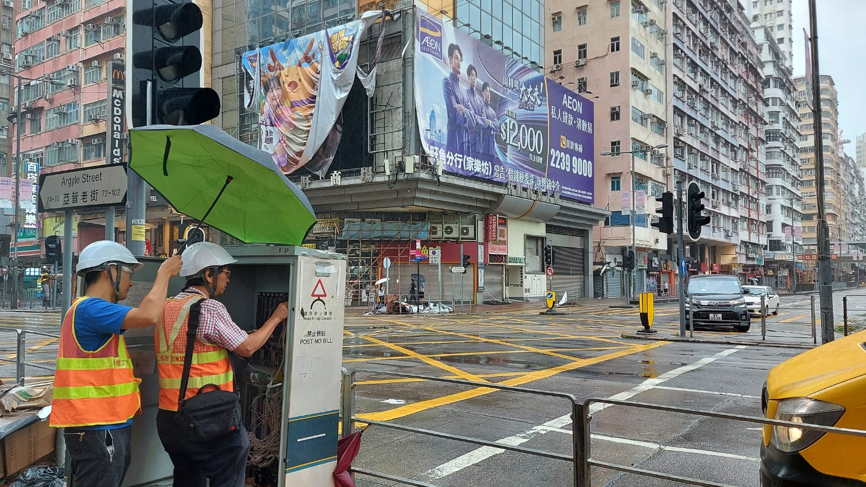
惡劣天氣緊急應變小隊 :
道路上的交通設施容易受到颱風、黑色暴雨或惡劣天氣影響日常運作。於是機電工程署成立緊急應變小隊 ，在惡劣天氣情況下進行交通設施緊急維修，務求盡快回復交通運作正常：
---交通燈應變維修小隊分為 :
A小隊( A Team) 及 B小隊 (B Team)
---小隊成員:
行動總監 (Team Controller) :
SETSA, ETSA, RMTSA and SEnITSA1
行動組隊長 (Team leader) : EnI, AEnI
行動組成員 (Team members) : AEnI, SRM, SA,

Slide 37
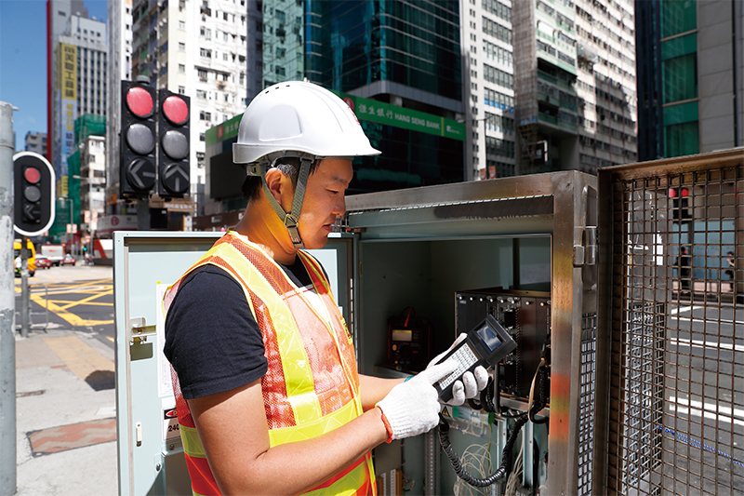
交通組同事日常遇到維修情况
交通燈及燈殻損毁或移位。
現場圍封 (Make Safe)。
交通燈全熄 (All Dark) 。
行人發聲裝置沒有聲浪，聲浪太大或太細等。
行人按手裝置發生故障。
測量信號綫的內阻阻抗。
輔助裝置發生故障。
RMU故障。
Non-ATC traffic controller故障。
運輸署接收不到該區交通燈信號狀態。
遇到惡劣天氣，颱風，黑色暴雨的情況下
搶修交通設施。

Slide 38

完

